Slide 1

Grupo de Estudio Duoc UC
Una app para practicar inglés con compañeros de tu mismo nivel
Alan Martínez · Javiera Acuña · Proyecto APT, Fase 3
Notes:
0:10 · Alan. Presentarnos y el proyecto en una frase: una app web y móvil para que los estudiantes de Duoc UC practiquen inglés en grupos de su mismo nivel.

Slide 2





El proyecto hoy: MVP terminado y conectado
Estado actual: funcionando de punta a punta
El problema
La malla deja de incluir Inglés Básico 1 y 2 y los estudiantes no tienen un canal para estudiar con pares de su nivel.
Diagnóstico calificado en el servidor, con nivel A1–C2
Grupos por nivel, con código de invitación y cupo de 6
Tests semanales según el nivel del grupo
71 % · 77 %
Coordinación de encuentros con asistencia
de los alumnos diurnos y vespertinos quiere una herramienta para formar grupos (encuesta Fase 1)
Panel de administración y app en español e inglés
5 de 5 objetivos cumplidos · chat y recuperación de contraseña: trabajo futuro
Notes:
0:50 · Javiera. Problema en una frase y el dato de la encuesta. Luego el estado: en el informe de avance la app funcionaba con datos simulados; hoy está conectada a una API con base de datos real y cubre las cuatro funcionalidades del MVP más la administración. Los cinco objetivos específicos están cumplidos.

Slide 3
Metodología: Scrum en sprints de dos semanas
Sprints 0–2
Sprints 3–4
Sprint 5
Sprint 6
Fase 1
S7–S10
S11–S12
S13–S14
Requisitos, encuestas, épicas y alcance
16 pantallas con datos simulados
API, autenticación y grupos conectados
Evaluaciones, encuentros, admin y pruebas de carga
Roles: Alan, Product Owner y backend · Javiera, Scrum Master y frontend. Herramientas: Trello, GitHub con ramas y pull requests, Definition of Done.
Notes:
0:40 · Javiera. Usamos Scrum con sprints de dos semanas. Primero construimos la interfaz con datos simulados para validar los flujos; en los sprints 5 y 6 se construyó el servidor y se conectó la app. Cada cambio entra por pull request y cumple la Definition of Done.

Slide 4
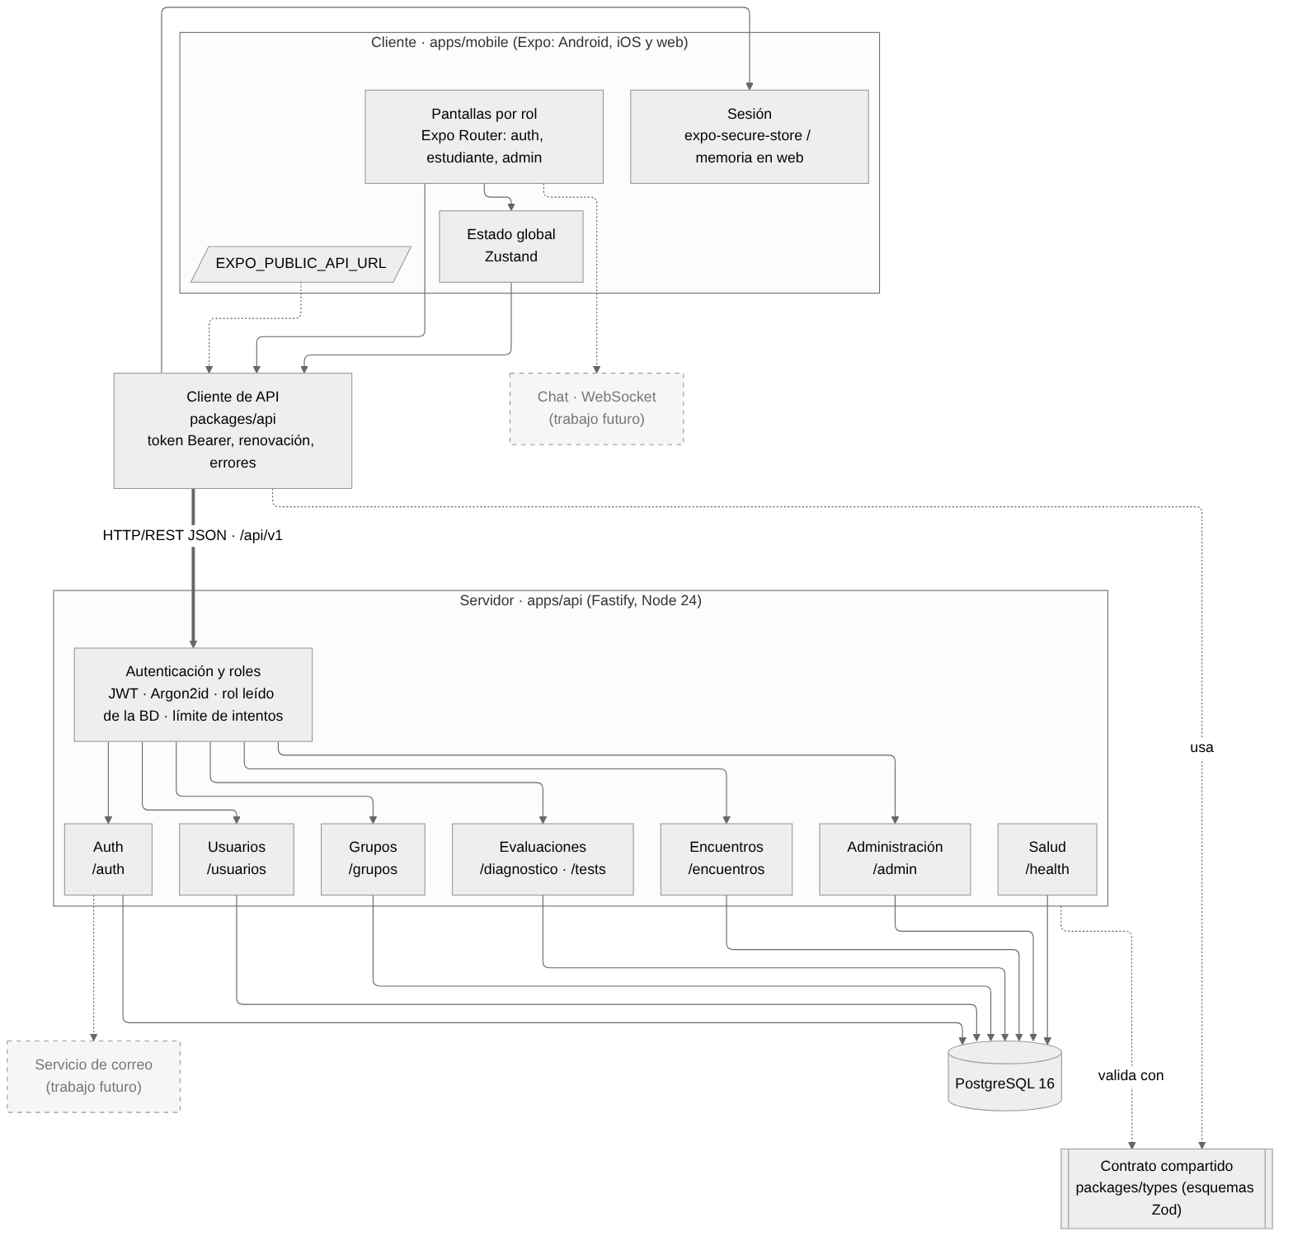
Arquitectura cliente-servidor en tres capas
App Expo
Android, iOS y web con una sola base de código · Expo Router · Zustand
API REST
Node.js 24 · Fastify · JWT y Argon2id · 30 endpoints
PostgreSQL 16
8 tablas · cupo del grupo con bloqueo de fila
Contrato compartido con Zod (packages/types) · todo en Docker Compose
Notes:
0:45 · Alan. Tres capas: la app nunca toca la base de datos, todo pasa por la API, que valida sesión, rol y reglas de negocio. Un solo contrato de datos con Zod lo usan la app y el servidor. La seguridad está en el servidor: contraseñas con Argon2id, tokens JWT, rol leído de la base y las respuestas correctas de los tests nunca llegan al teléfono. Todo el sistema se levanta con un comando en Docker Compose; por ser académico y sin presupuesto, corre en local.

Slide 5
Calidad medida, no supuesta
87
67 ms
0 %
pruebas automatizadas aprobadas
p95 con 100 usuarios simultáneos (meta: 500 ms)
errores en 241.670 solicitudes durante 10 minutos
Notes:
0:35 · Javiera. Cada endpoint nació con sus pruebas: 87 automatizadas, incluidas las de seguridad y una de concurrencia. La prueba de carga con k6 simuló 100 usuarios durante 10 minutos: el 95 % de las respuestas tardó 67 ms y no hubo errores. Así se verificaron los requisitos de rendimiento y capacidad del anexo.

Slide 6
Prueba con usuarios
84
25 de 30
6 de 6
puntaje SUS promedio de 100 (sobre 80 es excelente)
tareas completadas por 6 participantes
usarían la app para estudiar con compañeros de su nivel
Participantes: 6 personas (5 de nivel intermedio y 1 avanzado) probaron 5 tareas y respondieron la encuesta SUS el 10 de noviembre.
Mejoras detectadas: Idioma mezclado en los tests, falta de scroll en encuentros y ajuste al hacer zoom.
Notes:
0:50 · Javiera. Luego hicimos una prueba con usuarios: 6 personas realizaron cinco tareas en la app y respondieron el cuestionario SUS, un estándar de usabilidad. El promedio fue 84 de 100, que se considera excelente, y las seis usarían la app. Completaron 25 de las 30 tareas. Los hallazgos son concretos: una persona tuvo un error al resolver un test semanal, que estamos revisando; hay textos mezclados entre español e inglés en los tests, falta scroll en la pantalla de encuentros y algunas pantallas se desajustan al hacer zoom. Esas mejoras quedan priorizadas en el backlog.

Slide 7
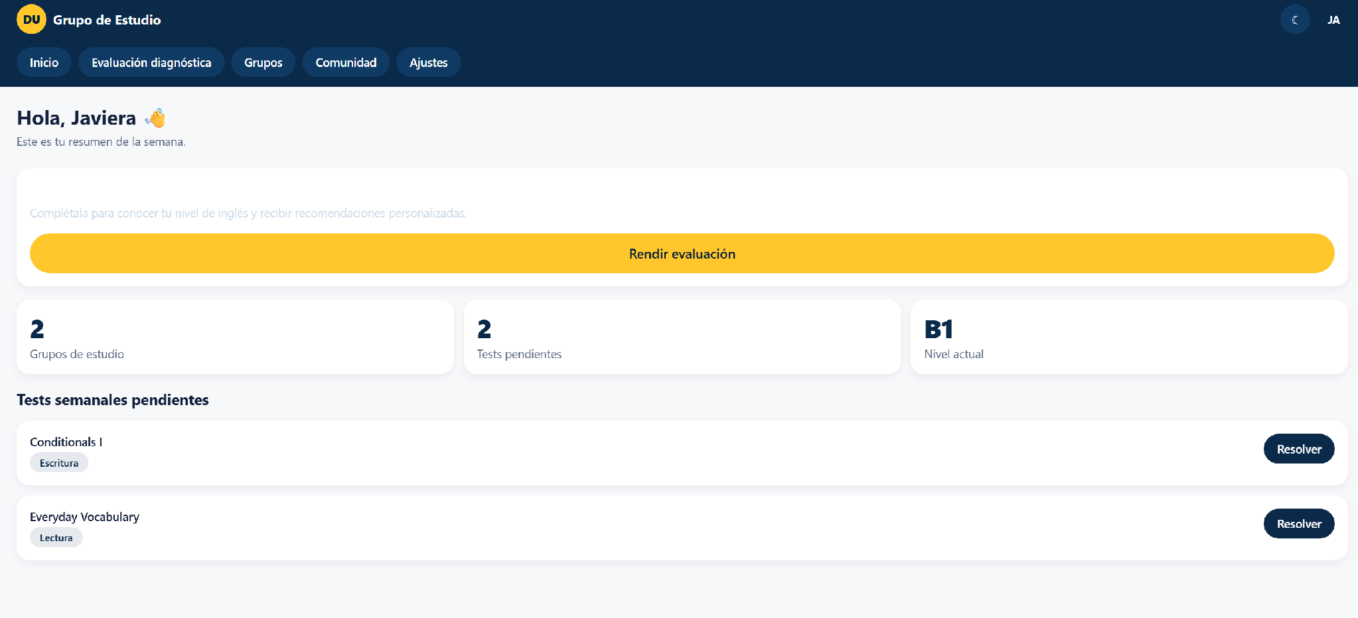
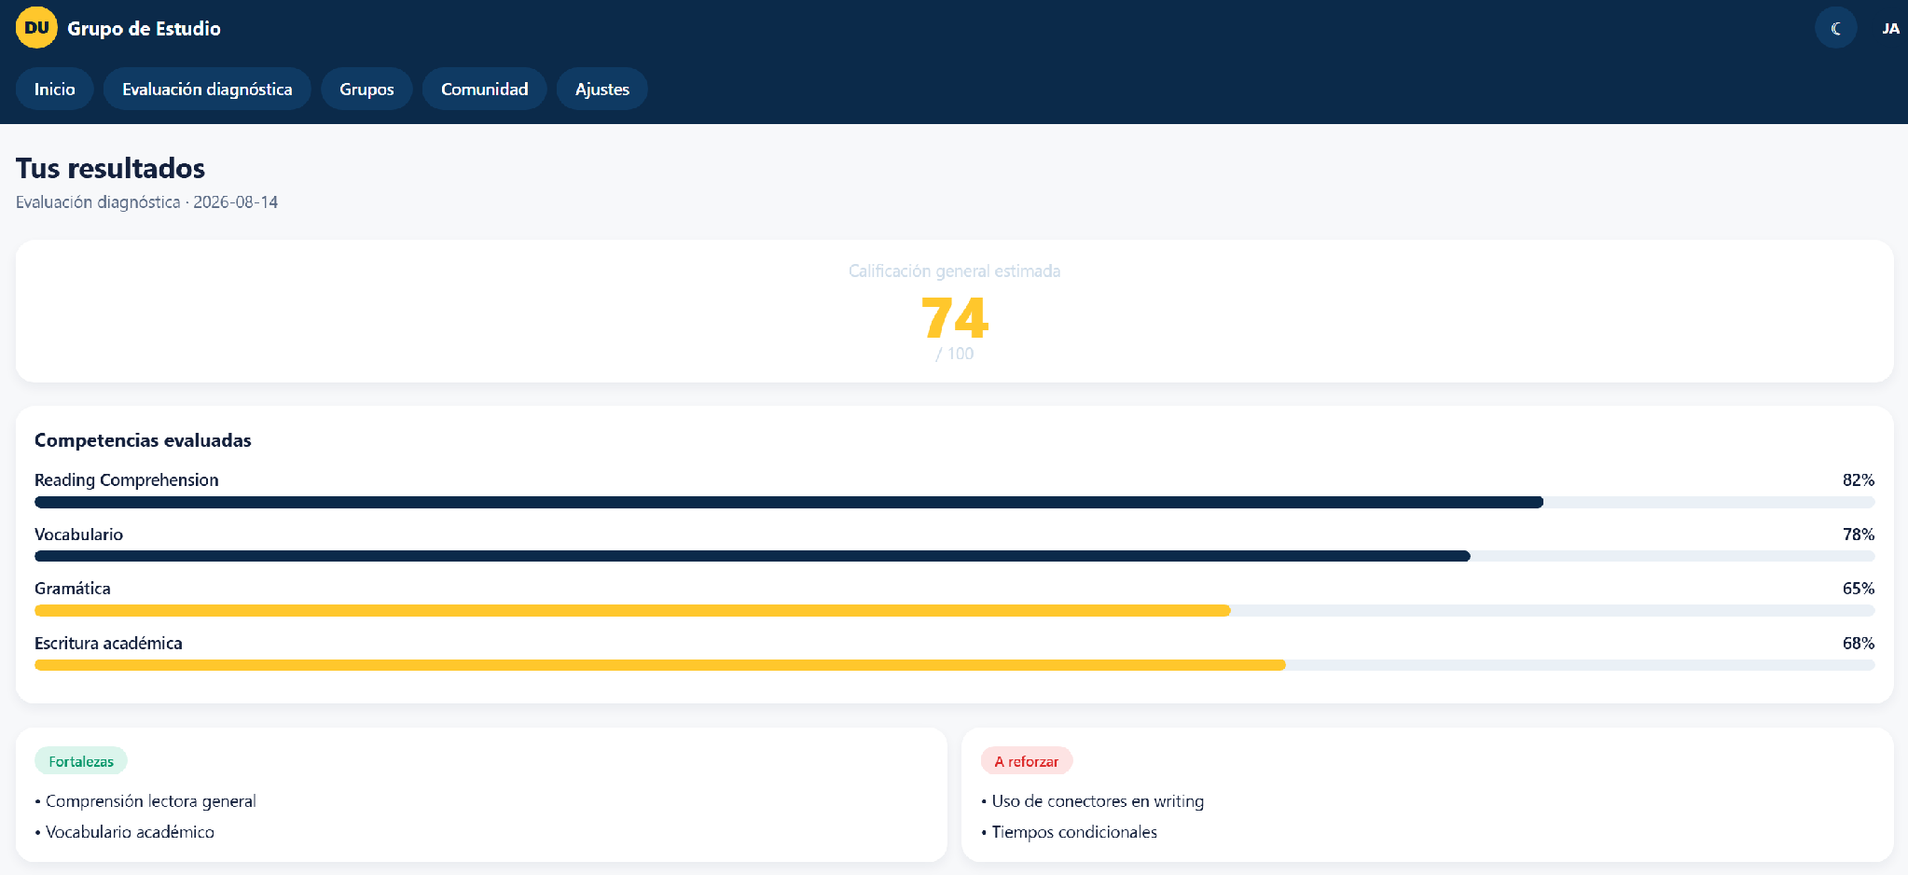
Demo en vivo
1
Inicio de sesión
2
Diagnóstico y resultado
3
Unirse a un grupo con código
4
Proponer un encuentro
5
Admin: publicar un test
6
Cambiar la app a inglés
Notes:
2:20 · Javiera maneja la app, Alan narra; ambos deben poder explicar lo que se ve. Tener abierto antes: la app (docker compose up -d --build, http://localhost:8081 o en el teléfono), una sesión de estudiante, otra de administrador y un código de grupo a mano. Orden: 1) iniciar sesión (15 s), 2) diagnóstico ya rendido con su nivel y recomendaciones (25 s), 3) unirse a un grupo con código y ver integrantes (25 s), 4) proponer un encuentro y confirmar asistencia (25 s), 5) como admin, publicar un test y mostrar que le aparece al estudiante (30 s), 6) en Ajustes cambiar a English y mostrar una pantalla traducida (15 s). Si algo falla, mostrar las capturas y seguir.

Slide 8
MVP terminado y probado
¿Preguntas?
Validado con 15 docentes y 6 usuarios (SUS 84); siguiente paso: corregir los hallazgos de la prueba
Trabajo futuro: chat, recuperación de contraseña y posible despliegue en la nube con HTTPS
github.com/alanmartinez135/grupo-de-estudio
Notes:
0:30 · Alan. Cerrar con el estado: el MVP está completo y probado. En la Fase 3 lo validaremos con un curso de inglés y mediremos los indicadores del Product Vision (uso del diagnóstico, grupos, tests respondidos). Agradecer y abrir preguntas.

